Slide 1

ISAND 서비스 기획
회사명 | 동우이앤씨
부서 | 전략기획팀
담당자 | 최여진
Copyright Dongwoo E&C Corp. All rights reserved

Slide 2
ISAND
앱 서비스 기획 설계
UI/UX 기본 설계

Slide 3
Version History
Update | Version | 작업 내용 | Author
2019-08-26 | 1.0 | 최초 작성

Slide 4
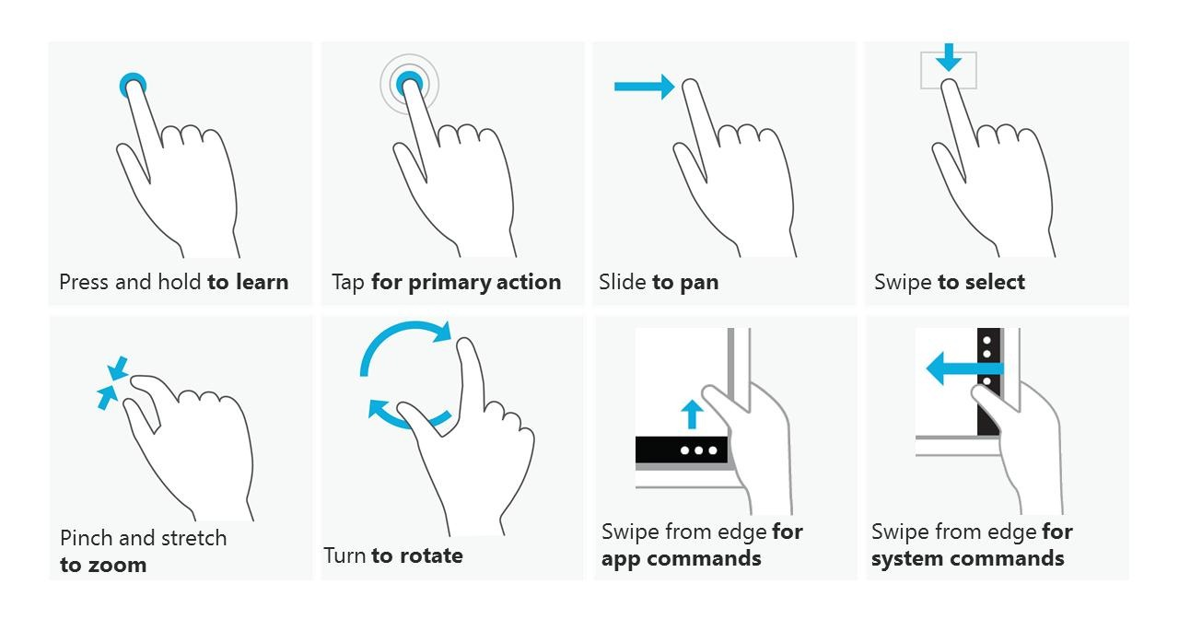
Touch Gesture (edit&view mode)

Slide 5
User login
스플래시
1 | Splash 화면 노출
LTE
00:00
Splash
1

Slide 6
User login
로그인
1 | ID 입력
2 | 비밀번호 입력
3 | 자동로그인 체크 시, 앱 종료 후에 자동으로 로그인 기능 활성
4 | 로그인 버튼
5 | 회원가입: 신규 회원가입 페이지로 이동 아이디 찾기: 통신사 본인인증 후, 가입시 메일로 아이디 확인 비밀번호 찾기: 아이디 입력 후, 통신사 본인인증 후 가입시 메일로 비밀번호 재생성
LTE
00:00
LTE
00:00
Logo
Logo
1
Username
Username
2
Password
Password
3
아이디 또는 비밀번호를 확인해주세요.
자동 로그인
자동 로그인
4
Login
Login
5
회원가입 아이디 찾기 비밀번호 찾기
회원가입 아이디 찾기 비밀번호 찾기

Slide 7

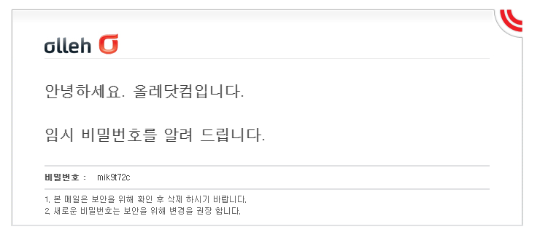
User login
회원가입/ 아이디 찾기/ 비밀번호 찾기
1
2
1 | 회원가입 선택 시 화면 1-1: 사용자 이름 입력 창 1-2: 이메일 주소 입력 창 1-3: 비밀번호 입력 창 (비밀번호는 7자리 이상/영문 숫자 혼합) 1-4: 비밀번호 재확인 1-5: 미 체크 시, 가입 불가 (보기) 클릭 시 상세 약관 확인 가능 1-6: 1-5와 동일
2 | 아이디/비밀번호 찾기 선택 시 화면 2-1: 이메일 주소 입력 창 팝업 노출 2-2: 팝업 종료 2-3: 이메일 주소 입력 후, 확인 버튼 선택 시, (2-4) 화면과 같이 임시 비밀번호, 아이디 정보가 이메일로 발송됨 임시 비밀번호: 임시 비밀번호 값 아이디: katie****(뒤에 4자리 비노출) 2-5: 입력한 아이디가 맞지 않을 경우 2-6: 입력한 이메일이 없을 경우
[회원가입 선택 화면]
[아이디/비밀번호 찾기 선택 화면]
2-4
LTE
LTE
Explorer
00:00
00:00
회원가입
[나의 메일함 예시]
회원가입
CI
2-1
2-2
1-1
1-2
1-3
1-4
이름
이메일 주소를 입력해주세요
이메일
Username
2-2
이메일
[아이디입력 불일치]
비밀번호
Password
2-3
aaa@gmail.co.kr 과
확인
비밀번호 확인
1-5
아이디 또는 비밀번호를 확인해주세요.
일치하는 아이디가 없습니다.
1-6
자동 로그인
이용약관
개인정보 취급방침
확인
보기
보기
Login
1-7
2-3
[등록된 이메일 불일치]
가입완료
회원가입 아이디 찾기 비밀번호 찾기
aaa@gmail.co.kr 과
등록된 이메일 주소가 없습니다.
확인

Slide 8
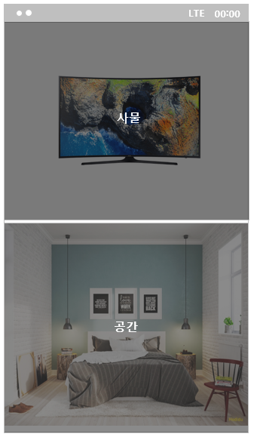
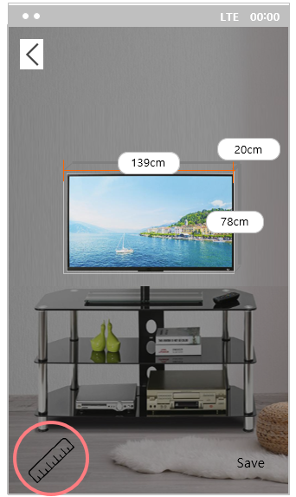
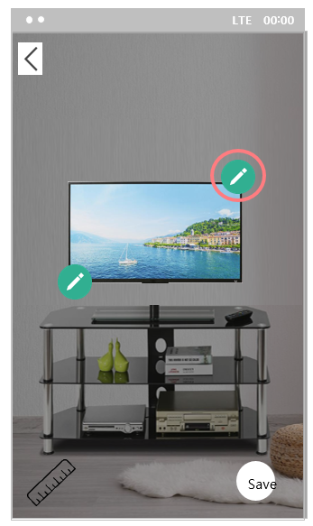

Guide
사용자가이드 (처음 앱 실행 시 노출)
1 | 사용자 앱을 처음 실행 시, 스크린의 가이드 화면 노출
2 | 좌우 스크롤로 다음 가이드 화면으로 이동 (1) 스캔하면 물체의 사이즈를 확인가능 하다는 가이드 노출
3 | (2) 컬러, 배치 및 다양한 편집으로 인테리어를 미리 체험 가능 가이드 노출
LTE
00:00
LTE
00:00
LTE
00:00
1
2
3
내가 원하는 사물, 공간을 선택하여
입체적인 결과물로 확인할 수 있어요
카메라로 스캔하면 물체의
실제 사이즈를 알 수 있어요!
컬러를 내 맘대로 바꾸고,내 방 적합한 곳을 찾아 배치 해 보세요.
다양한 인테리어를 미리 계획하고,
체험해볼 수 있어요.

Slide 9

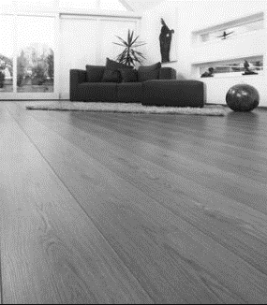
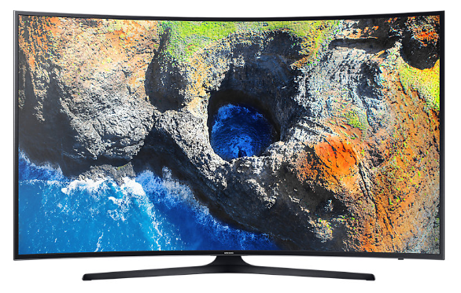


처음 로그인 시: 옵션 선택> 스캔 촬영모드로 진입
처음 로그인 한 사용자의 경우 스캔 화면
1 | 사물,공간 옵션 중 선택
2 | 클릭 시, 뒤로 이동
3 | 처음 방문하였을 경우, 안내 멘트 노출 하단의 +버튼을 눌러 새로운 프로젝트 생성
4 | 샘플 리스트 화면 노출
5 | +버튼 선택, 새로운 프로젝트 생성
6 | 휴지통 버튼 선택 시, 저장된 리스트 삭제
LTE
00:00
LTE
00:00
1
바닥을 스캔 한 후 물체를 스캔해 주세요.
사물
공간
Photo
0
Save

Slide 10



처음 로그인이 아닐 경우: 옵션 선택> 리스트 화면
처음 로그인 한 사용자가 아닐경우: 리스트 화면
1 | 사물,공간 옵션 중 선택
2 | 클릭 시, 뒤로 이동
3 | 처음 방문하였을 경우, 안내 멘트 노출 하단의 +버튼을 눌러 새로운 프로젝트 생성
4 | 샘플 리스트 화면 노출
5 | +버튼 선택, 새로운 프로젝트 생성
6 | 휴지통 버튼 선택 시, 저장된 리스트 삭제
LTE
00:00
LTE
00:00
1
리스트
사물
Project List 1
Project List 1
2019-08-26 00:00
2019-08-26 00:00
공간
Project List 1
Project List 1
2019-08-26 00:00
2019-08-26 00:00

Slide 11
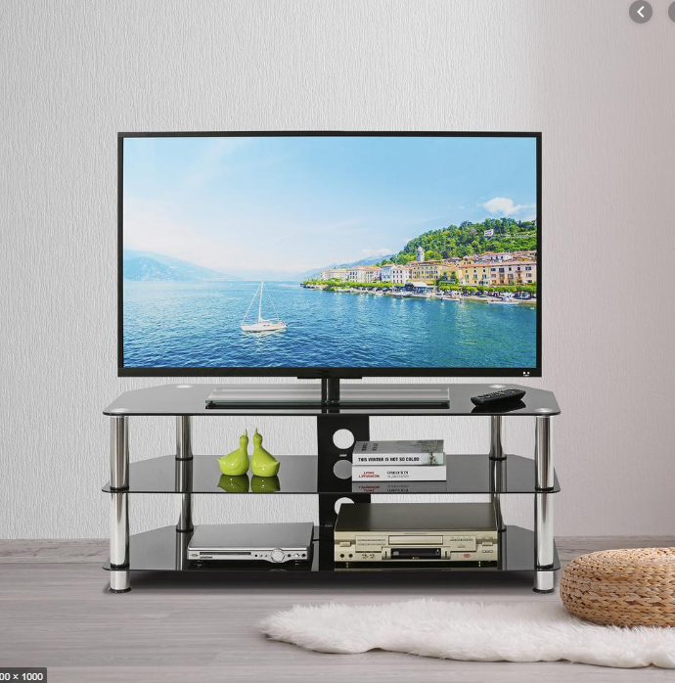



스캔화면
Object 스캔화면
1 | ID 입력
2 | 비밀번호 입력
3 | 자동로그인 체크 시, 앱 종료 후에 자동으로 로그인 기능 활성
4 | 로그인 버튼
5 | 회원가입: 신규 회원가입 페이지로 이동 아이디 찾기: 통신사 본인인증 후, 가입시 메일로 아이디 확인 비밀번호 찾기: 아이디 입력 후, 통신사 본인인증 후 가입시 메일로 비밀번호 재생성
LTE
LTE
LTE
00:00
LTE
00:00
00:00
00:00
바닥을 스캔 한 후 물체를 스캔해 주세요.
1
2
Photo
0
Save
Photo
5
Save
Photo
5
Save

Slide 12






Object>edit> crop
Crop 모드 편집 화면 (crop 모드에서
1 | 이 전 단계로 이동
2 | Touch gesture로 사물을 회전이 가능함
3 | Slice Tool 버튼 선택하면 선택영역만큼 자르기 Slice Tool 처음 선택 시, 말풍선 가이드 노출 (배경 클릭 시 말풍선 비노출)
4 | Touch로 편집할 영역을 선택하면 직선으로 터치하는 부분 슬라이스 가이드가 나타남
5 | 터치 슬라이스 하면, 다음과 같은 안내 문구 노출
6 | 자를 부분 선택 아이콘 회색은 선택하지 않은 모드 / 7번 아이콘처럼색상이 롤오버 되며 자를 부분 선택됨 > 선택 한 부분은 지워지고> 오브젝트(배경이 지워진)의 모습으로 변경됨
7 | 면 자르기 모드에서 원래 대로를 누르면 이미지 자르기 한 단계 undo로 돌아감
8 | 면 자르기 모드에서 슬라이스 버튼을 한번 더 누르면, 슬라이스 새로 고침 됨 (슬라이스가 여러 번 될 경우)
9 | 다음단계 버튼 클릭 시, crop된 모든 내용이 저장되며, crop 모드 종료
LTE
00:00
LTE
00:00
LTE
00:00
1
5
원하는 영역을 선택하여,
내 마음대로 편집 할 수 있어요.
지울 면을 선택해 주세요
6
4
2
6
3
7
8
원래
대로
다음
단계
원래
대로
다음
단계
원래
대로
다음
단계

Slide 13

Object>edit> crop
Crop 모드 편집 화면 (네비게이터)
1 | 네비게이터(사물의 위치를 한번에 조정)
2 | 네비게이터 아이콘 클릭시, sub menu 노출 (아이콘은 위,앞,옆 3가지)
3 | 앞면을 선택하였을 경우 사용자에게 사물의 앞면을 노출
LTE
00:00
LTE
00:00
LTE
00:00
1
2
위
위
3
앞
앞
옆
옆
원래
대로
다음
단계
원래
대로
다음
단계
원래
대로
다음
단계

Slide 14


Object>edit> crop
Crop 모드 편집 화면 (사각형 크롭)
1 | 사각형 툴로 자르기 버튼 클릭
2 | 사각형 크롭 아이콘 클릭 시, 오브젝트에 사각형 가이드 노출
3 | 사각형 가이드가 노출되고 면을 따라 자름 (자르는 방법 변경의 여지 있음)
LTE
00:00
LTE
00:00
LTE
00:00
2
1
원래
대로
다음
단계
원래
대로
다음
단계
원래
대로
다음
단계

Slide 15


Option> Object> 배치
Object 배치 화면
1 | 말풍선 가이드 노출
2 | 화면을 위치시킬 가이드라인 표시(정중앙)
3 | 터치하여 사물을 놓을 곳을 이동, 좌 우 회전이 가능
4 | 버튼 선택 시 해당 물체를 지정한 곳에 배치
5 | 배치하면 하단 아이콘 노출 되는 화면
LTE
00:00
LTE
00:00
5
LTE
00:00
불러오기
불러오기
불러오기
1
손가락을 터치하시는 곳에 물체가 배치됩니다
3
2
4
저장

Slide 16




Object>Object view
뷰화면> 사이즈 및 편집기능
1 | 아이콘 선택 시, 2번과 같이 물체의 가로길이, 세로높이, 폭넓이의 수치 정보를 보여줌 (박스 밖의 부분 터치 시 노출 종료)
2 | 사물을 선택하면 편집 아이콘 노출
3 | 2번 선택 시, 다양한 편집 소스 제공 자르기 반전 지우기
LTE
00:00
LTE
00:00
LTE
00:00
불러오기
불러오기
불러오기
2
3
139cm
20cm
2
78cm
1
저장
저장
저장
Save

Slide 17
Object>edit> Reverse
Reverse 편집 화면
1 | 편집아이콘에서 Reverse 아이콘을 선택
2 | 그림과 같이 사물의 좌우가 반전됨
3 | 좌우 반전 된 상태로 저장하면 해당 상태로 저장 됨
LTE
00:00
LTE
00:00
LTE
00:00
불러오기
불러오기
불러오기
2
1
저장
저장
저장

Slide 18



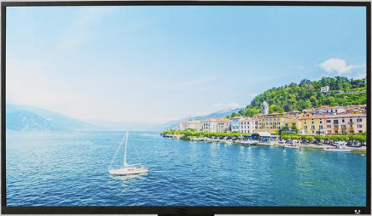











Object>edit> Color
Color 편집 화면
1 | 편집아이콘에서 Color 아이콘을 선택
2 | 색상 선택 피커가 노출되고, 색상을 선택시 오브젝트의 색상이 해당 색상으로 변경된다. 색상 종류: 10종류 색상 코드: 아래 참조
3 | 클릭 시, 원래 상태로 되돌아감
4 | 클릭 시, 닫기
5 | 2번 창에서 색상을 선택 하면, 오브젝트의 색상이 변경됨
6 | 저장하면 변경된 내용으로 저장
LTE
00:00
LTE
00:00
LTE
00:00
불러오기
불러오기
불러오기
R:90/ G:200 / B:251
R:255/ G:203 / B:0
R:255/ G:149 / B:1
R:255/ G:44 / B:85
R:0/ G:122 / B:255
R:76/ G:218 / B:100
R:255/ G:59 / B:47
R:143/ G:142 / B:147
R:255/ G:255 / B:255
R:0/ G:0 / B:0
1차 개발 미포함
5
1
2
3
4
색상을 선택 해 주세요
6
저장
저장
저장

Slide 19
Object>edit> Color
Color 편집 화면
1 | 편집아이콘에서 휴지통 아이콘을 선택
2 | 해당 오브젝트가 삭제 됨
LTE
00:00
LTE
00:00
LTE
00:00
불러오기
불러오기
불러오기
2
1
저장
저장
저장

Slide 20
Option> Object> New
Object 스캔화면
1 | 불러오기 아이콘 선택
2 | 1번 선택 시, 2번의 리스트 창 노출 리스트 창에는 내가 저장한 스캔 파일이 보여짐
3 | 저장된 파일은 최신순으로 위에서부터 순차적으로 노출 스캔 리스트에서 터치를 잡은상태로 drag하여 파일 다중 선택 한 후, 4번 클릭하면 내가 선택한 파일들만 새롭게 만들어진 카테고리에 저장됨 이때, 3-1과 같이 파일이름 저장팝업 노출
LTE
00:00
LTE
00:00
LTE
00:00
불러오기
불러오기
불러오기
1
바닥을 스캔 한 후 물체를 스캔해 주세요.
2
2
+
2
+
Scan
icon
3-1
Scan
icon
손가락을 터치하시는 곳에 물체가 배치됩니다
새 카테고리 생성
3
파일명을 입력해주세요
저장
Project List 1
Project List 1
Project List 1
Project List 1
2019-08-26 00:00
2019-08-26 00:00
2019-08-26 00:00
2019-08-26 00:00
Project List 1
Project List 1
Project List 1
Project List 1
2019-08-26 00:00
2019-08-26 00:00
2019-08-26 00:00
2019-08-26 00:00

Slide 21


Object>Object view
스캔파일 저장
1 | 저장 버튼 클릭시, 2번과 같은 팝업 노출
2 | 저장 팝업
3 | 팝업 종료
4 | 파일명 입력창
5 | 아이콘 선택 시, 다양한 채널 공유 피커 노출 (공유 채널은 추후 지정하여 전달)
6 | 아이콘 선택 시, 내 휴대폰으로 저장 (저장 형태는 스크린샷 or gif)
7 | 아이콘 선택 시, 앱 리스트 화면에 저장되고 리스트 화면으로 이동
8 | 리스트 화면에 만든 파일이 저장됨 확인
LTE
00:00
LTE
00:00
LTE
00:00
불러오기
불러오기
리스트
8
2
저장
3
파일명을 입력해주세요
4
Project List 1
Project List 1
5
6
7
2019-08-26 00:00
2019-08-26 00:00
공유
icon
내보내기
icon
저장
icon
Project List 1
Project List 1
1
2019-08-26 00:00
2019-08-26 00:00
저장
저장

Slide 22
리스트 화면
더 보기 설정 메뉴
1 | 더 보기 버튼 선택 시, 하단 메뉴 노출 도움말 삭제 파일생성 회원탈퇴
2 | 도움말 클릭시, 8페이지의 가이드 노출
3 | 삭제 클릭 시, 2번과 같이 터치 선택하고 선택한 파일들 구별 1개 이상 터치 하였을 경우, 더보기 아이콘 자리가 휴지통으로 바뀌면서 선택 후 휴지통 선택하면 파일 삭제 완료
4 | 파일 생성 선택 시, 20페이지의 새 카테고리 생성 팝업 노출 (카테고리 지정하지 않은 기본 카테고리의 카테고리명은 기본)
5 | 회원탈퇴 선택 시, 5-1과 같은 팝업노출
6 | 리스트가 길어질 경우 스크롤
7 | 선택 시, 9페이지의 스캔 촬영 모드로 이동
LTE
00:00
LTE
00:00
LTE
00:00
리스트
1
리스트
리스트
리스트
3
+
6
+
기본
icon
기본
기본
도움말
삭제
파일생성
회원탈퇴
2
icon
icon
4
icon
5
5-1
Project List 1
Project List 1
Project List 1
Project List 1
Project List 1
Project List 1
회원 탈퇴 시, 앱의 모든 정보가 삭제되고 이용이 불가능합니다.
삭제하시겠습니까?
2019-08-26 00:00
2019-08-26 00:00
2019-08-26 00:00
2019-08-26 00:00
2019-08-26 00:00
2019-08-26 00:00
탈퇴
Project List 1
Project List 1
Project List 1
Project List 1
Project List 1
Project List 1
7
2019-08-26 00:00
2019-08-26 00:00
2019-08-26 00:00
2019-08-26 00:00
2019-08-26 00:00
2019-08-26 00:00

Slide 23
Option> Object> New
Object 스캔화면
1 | 불러오기 아이콘 선택
2 | 1번 선택 시, 2번의 리스트 창 노출 리스트 창에는 내가 저장한 스캔 파일이 보여짐
3 | 저장된 파일은 최신순으로 위에서부터 순차적으로 노출 스캔 리스트에서 터치를 잡은상태로 drag하여 파일 다중 선택 한 후, 4번 클릭하면 내가 선택한 파일들만 새롭게 만들어진 카테고리에 저장됨
4
5 | 회원가입: 신규 회원가입 페이지로 이동 아이디 찾기: 통신사 본인인증 후, 가입시 메일로 아이디 확인 비밀번호 찾기: 아이디 입력 후, 통신사 본인인증 후 가입시 메일로 비밀번호 재생성
LTE
00:00
LTE
00:00
LTE
00:00
불러오기
불러오기
불러오기
1
1
바닥을 스캔 한 후 물체를 스캔해 주세요.
2
+
Scan
icon
인테리어
icon
3
2
Scan
icon
2
1차 개발 미포함
손가락을 터치하시는 곳에 물체가 배치됩니다
4
침실가구
icon
거실가구
icon
침실가
icon
3
4
Project List 1
Project List 1
2019-08-26 00:00
2019-08-26 00:00
상품
리스트
Project List 1
Project List 1
2019-08-26 00:00
2019-08-26 00:00

